Slide 1
第二章 对称加密和消息机密性
林秋镇博士
深圳大学计算机与软件学院
qiuzhlin@szu.edu.cn

Slide 2
对称加密
或者 常规加密/ 私钥加密/ 单钥加密
发送方和接收方共享同一密钥
所有的古典加密算法都是基于私钥加密
在1970年公钥加密出现之前，是唯一被使用的加密类型
仍然属于最广泛使用的两种加密类型之一

Slide 3
一些基本的术语
明文- 原始消息
密文- 编码后消息
密码- 将明文转变成密文的算法
密钥- 在密码中只有发送方和接收方使用的秘密信息
加密器(加密) – 将明文转换成密文
解密器(解密) – 将密文转换成明文
密码编码学 （ Cryptography ） – 学习加密原理/方法
密码分析学 (Cryptanalysis) – 学习在不知密钥的情况下解密密文的原理和方法
密码学(Cryptology) – 包含密码编码和密码分析学

Slide 4
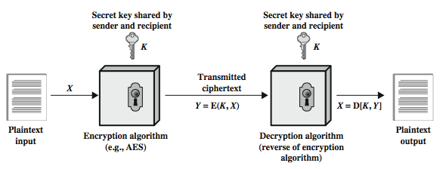
对称加密模型

Slide 5
要求
对称密码的安全使用有以下两个要求:
一个强加密算法
只有发送发和接收方知道私钥
从数学上表示，有:
Y = E(K, X) //Y是密文，X是明文，K是私钥
X = D(K, Y) // E是加密算法，D是解密算法
加密算法是公开的，不需保密
有一个安全通道去分发密钥

Slide 6
密码编码学
密码体制一般从以下3个方面进行分类:
明文转换成密文的操作类型
替换
换位
乘积
使用的密钥数
单钥或者传统加密
双钥或者公钥加密
明文的处理方式
分组密码
流密码

Slide 7
密码分析学
目的在于恢复密钥而不仅仅是消息
一般的方法:
密码分析攻击
穷举搜索攻击
有一个攻击成功之后，所有加密消息将被破解

Slide 8
密码分析攻击
惟密文攻击
加密算法，需要解密的密文
已知明文攻击
加密算法，同一密钥产生的明文-密文对
选择明文攻击
加密算法，选择任意明文得到对应密文
选择密文攻击
加密算法，选择任意密文得到对应明文
选择文本攻击
加密算法，选择明文或者密文进行加密或解密

Slide 9
穷举搜索攻击
总是简单地尝试每一个密钥
最基本的攻击, 跟密钥大小成正比
假设明文可以理解
密钥大小(bits) | 密钥空间大小 | 所需要时间 （1µs执行一次解密） | 所需要时间 （1µs执行10⁶次解密）
32 | 2³² = 4.3 × 10⁹ | 2³¹ µs = 35.8 分钟 | 2.15 毫秒
56 | 2⁵⁶ = 7.2 × 10¹⁶ | 2⁵⁵ µs = 1142 年 | 10.01 小时
128 | 2¹²⁸ = 3.4 × 10³⁸ | 2¹²⁷ µs = 5.4 × 10²⁴年 | 5.4 × 10¹⁸年
168 | 2¹⁶⁸ = 3.7 × 10⁵⁰ | 2¹⁶⁷ µs = 5.9 × 10³⁶年 | 5.9 × 10³⁰年
26 字母(置换) | 26! = 4 × 10²⁶ | 2 × 10²⁶ µs= 6.4 × 10¹²年 | 6.4 × 10⁶年

Slide 10
Feistel 密码结构
1973年，Horst Feistel 设计了Feistel密码
基于可逆乘积密码的概念
将明文分组分成两半
经过多轮处理
在左半部分采用替换
基于子密钥，对右半部边数据应用轮函数
接着两部分数据进行对换

Slide 11
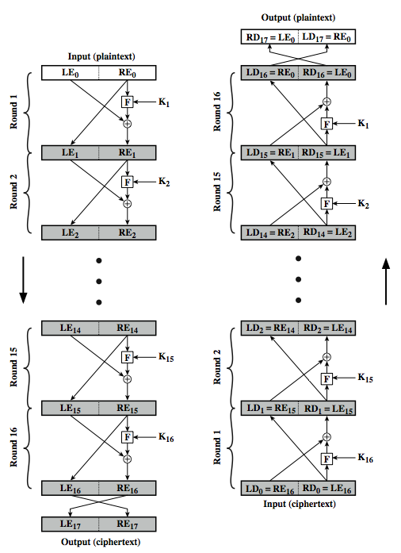
Feistel 密码结构

Slide 12
Feistel 密码设计要素
分组大小
密钥大小
迭代轮数
子密钥生成算法
快速软件加密/解密
容易分析

Slide 13
数据加密标准 (DES)
世界上广泛使用的分组密码
在1977 被 NBS (现在是NIST)使用
作为 标准FIPS PUB 46发布
采用 56-bit 密钥，加密 64-bit 数据
已经广泛使用
在安全性方面有很大的争议
DES算法展示：
https://kathrynneugent.com/assets/pdf/DESwalkthrough.pdf

Slide 14
DES 历史
IBM 发明了Lucifer 密码
在60年代后期由 Feistel 领导的小组
采用 64-bit 消息分组 和128-bit 密钥
基于Lucifer 密码，设计了一个商业密码
在1973 NBS 发布了一个提议，设计一个国家密码标准
IBM 提交了他们修改后的Lucifer算法，后来被接收成为数据加密标准（DES）

Slide 15
DES 设计的争议
虽然DES 标准是公开的
在设计方面具有具有的争议
选择 56-bit 密钥 key (vs Lucifer 128-bit)
而且因为算法的设计标准本身
随后的事件和公开分析表明这个设计事实上是适当的
越来越多的应用采用DES
特别是在金融领域
在遗留的应用程序仍然使用

Slide 16
多重加密和DES
需要对DES进行替换
理论攻击可以攻破它
表明存在穷举搜索密钥攻击的可能性
AES 是一个新的密码选择
在这个选择之前，采用对DES进行多重加密的方法
Triple-DES 就是三重DES

Slide 17
双重-DES
能够在每个块上使用两个DES加密
C = E_{K2}(E_{K1}(P))
存在着退化成单个加密的问题
存在“中途相遇”攻击
当密码使用两次时有效
由于 X = E_{K1}(P) = D_{K2}(C)
通过采用所有密钥加密P 并储存密文
接着采用所有密钥解密C，并与X进行对比
只需要 O(2⁵⁶) 步骤

Slide 18
两个密钥的三重DES
因此，必须使用3重加密
需要3个不同密钥
但也可以在E-D-E序列下使用2个密钥
C = E_{K1}(D_{K2}(E_{K1}(P)))
在安全上加密和解密是等效的
K1=K2，相当于单个DES
在ANSI X9.17 & ISO8732 标准化了
至今没有已知的实际攻击
一些提出的不具可行性的攻击可能成为未来攻击的基础

Slide 19
三个密钥的三重DES
虽然对两个密钥的三重DES没有实际的攻击，但是有一些迹象表明其可能性
能够采用三个密钥的三重DES去避免这些攻击
C = E_{K3}(D_{K2}(E_{K1}(P)))
在一些互联网应用中已有采用如:
PGP (完美隐私，加密套件)
S/MIME（多用途网际邮件扩充协议）

Slide 20
AES 起源
很明显，DES迟早会被替换
存在理论攻击能攻破它
已经表明遭受穷举搜索攻击
能够使用三重DES – 但是速度慢，小分组
US NIST 在1997年公开征集新的高级加密标准
在1998年6月接受15个候选算法
1999年8月缩减到5个
在2000年10月，NIST选择了Rijndael 作为AES 算法
在2001年11月，NIST发布了FIPS PUB 197 标准

Slide 21
AES 密码- Rijndael
由 Rijmen-Daemen 在 比利时 设计
有128/192/256 bit 密钥, 128 bit 消息
是一个迭代算法，但不是 feistel 密码
以4列（每列4字节）为分组进行处理
在一轮处理整个数据分组
具有以下优点:
能抵抗已知攻击
在很多CPUs上运行速度快和代码简洁
设计简单

Slide 22
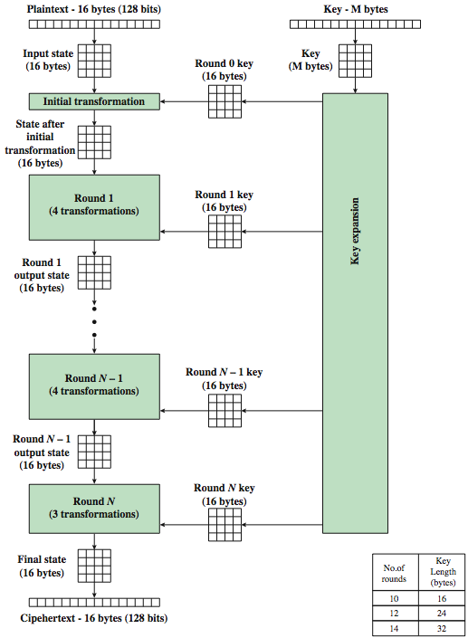
AES 加密过程

Slide 23
AES 结构
具有4列，每列4个字节的消息分组，密钥被扩展成为字节方阵
状态数组经历9/11/13 轮:
字节替换 (在每个字节使用一个S-box)
行移位 (对行做简单的移位)
列混合 (对列的每个字节做替换)
轮密钥加(将当前分组与一部分扩展密钥简单地按位异或)
可以看作是交替异或密钥和扰乱消息字节
初始异或密钥& 不完整的最后一轮
具有实现快速异或的查找
AES详细介绍：http://blog.csdn.net/qq_28205153/article/details/55798628

Slide 24
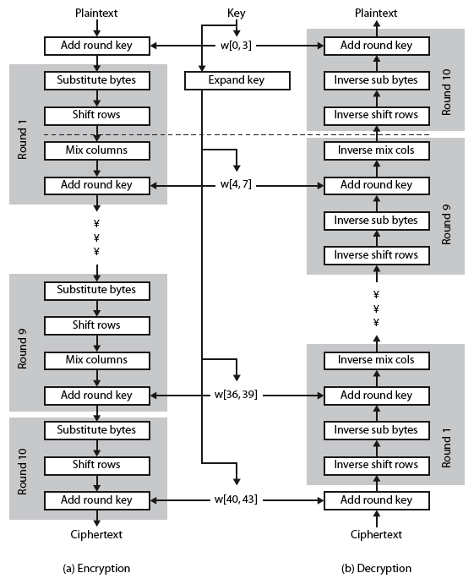
AES 结构

Slide 25
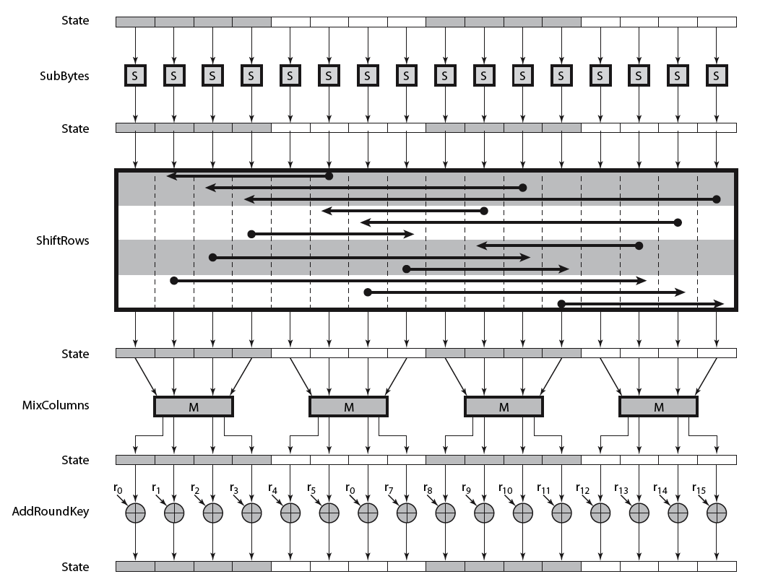
AES 每一轮

Slide 26
随机数
在密码学中，有很多算法需要使用随机数
防止重放的身份认证协议中使用的临时标签
会话密钥
公钥产生
一次一密的密钥流
在所有情况下都非常重要，这些值应该是：
统计意义上随机, 平均分布，独立
不可预测性
真正的随机数具有以上特点
真正需要关心的是生成的随机数

Slide 27
伪随机数生成器 (PRNGs)
经常使用确定性算法去生成“随机数”
虽然不是真正地随机
但是能通过很多“随机性”测试
被认为是 “伪随机数”
从 “伪随机数生成器” 产生

Slide 28
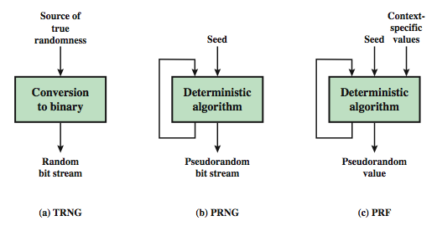
随机 & 伪随机生成器

Slide 29
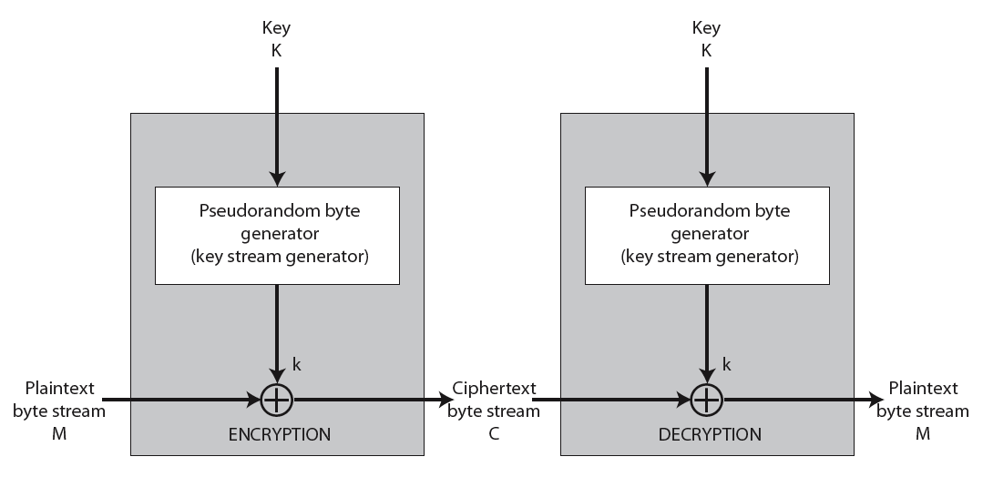
流密码结构

Slide 30
流密码特征
一些设计方面的考虑 是:
无重复的长周期
统计意义上随机
依赖于大量足够的密钥
线性复杂度
通过合理的设计，可以跟同等密钥长度的分组密码具有相当安全性
但是一般更简单，更快

Slide 31
RC4
Ron Rivest 于1987年为RSA Security公司设计
可变密钥长度，面向字节的流密码
广泛使用 (web SSL/TLS, wireless WEP/WPA)
密钥由所有8比特的值随机置换生成
采用这个置换去扰乱（异或）输入消息，每次处理一个字节

Slide 32
RC4 密钥调度
从一个数组开始： 从 0 到 255
使用密钥去彻底打乱排序
S 形成了密码的中间状态
for i = 0 to 255 do
S[i] = i
T[i] = K[i mod keylen])
j = 0
for i = 0 to 255 do
j = (j + S[i] + T[i]) (mod 256)
swap (S[i], S[j])

Slide 33
RC4 加密
加密将继续扰乱数组S的值
两个被扰乱的值进行相加，得到流密钥在数据S的位置
采用流密码去（加/解密）异或下一消息字节 S[t]
i = j = 0
for each message byte M_{i}
i = (i + 1) (mod 256)
j = (j + S[i]) (mod 256)
swap(S[i], S[j])
t = (S[i] + S[j]) (mod 256)
C_{i} = M_{i} XOR S[t]

Slide 34
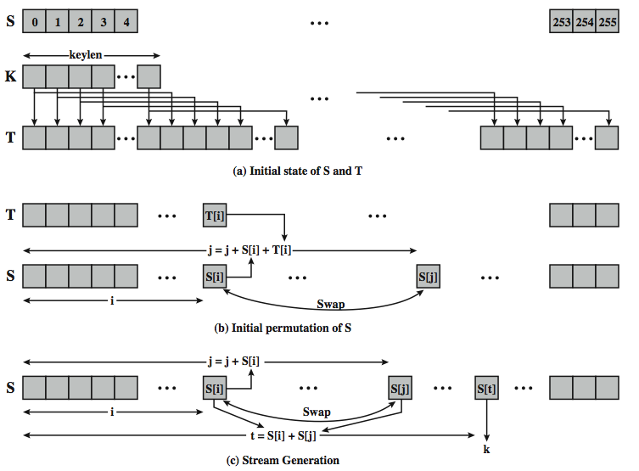
RC4 综述

Slide 35
RC4 安全
声称对抗已知攻击，目前仍是安全的
有一些分析，当密钥长度很大时没有实际有效
由于RC4 是一个流密码，必须永不重复使用一个密钥
有一个在WEP的应用问题, 但问题在于RC4的密钥产生方法，而不是RC4本身。

Slide 36
工作模式
分组密码加密固定长度的分组
例如： DES采用56-bit 密钥 加密 64-bit 分组
实际应用中，需要一些方法去加/解密任意长度的消息
NIST SP 800-38A 定义了5种模式
拥有分组和流模式
能覆盖大多数的应用
能够被任意分组密码所使用

Slide 37
电子密码本模式 (ECB)
消息被独立分成分组进行加密
每一个分组是一个值，将会被替换，就像一个密码本一样，因此命名为电子密码本模式
每一个分组都是独立其它分组进行编码
C_{i} = E_{K}(P_{i})
使用: 单一数值是可以安全传输，对于过长的消息，ECB模式可能不安全

Slide 38
ECB的优势和缺点
消息重复可能在密文中出现
与消息分组对齐
特别是处理如图片的消息
或者是与改变很少的消息, 这个将变成一个密码本分析问题
缺点是因为这些加密的消息是独立处理而造成
主要应用在发送少量消息分组时可用

Slide 39
密码分组链接模式 (CBC)
消息被分成分组
在加密操作时链接在一起
每一个现在的明文分组与前面密文分组链接
采用初始向量去开始处理
C_{i} = E_{K}(P_{i} XOR C_{i-1})
C₋₁ = IV
使用: 批量数据加密, 认证

Slide 40
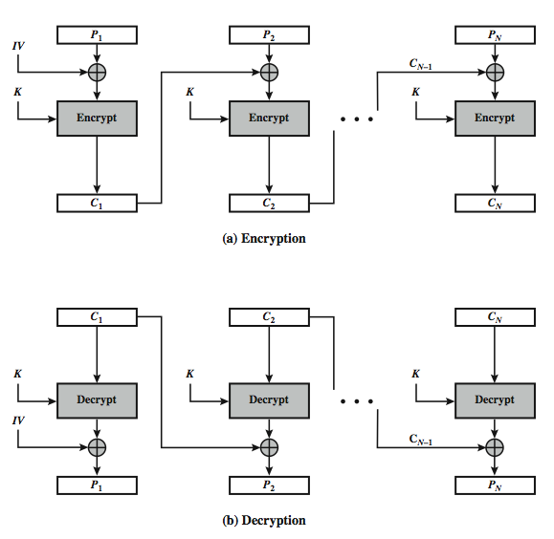
密码分组链接模式(CBC)

Slide 41
密码反馈模式 (CFB)
消息被当成是比特流
在分组密码的输出 进行 增加
结果是在下一阶段进行反馈
标准允许任意比特（1,8, 64 or 128 等) 进行反馈
标记为 CFB-1, CFB-8, CFB-64, CFB-128 等
最高效率使用分组里的每一比特
C_{i} = P_{i} XOR E_{K}(C_{i-1})
C₋₁ = IV
使用: 流数据加密，认证

Slide 42
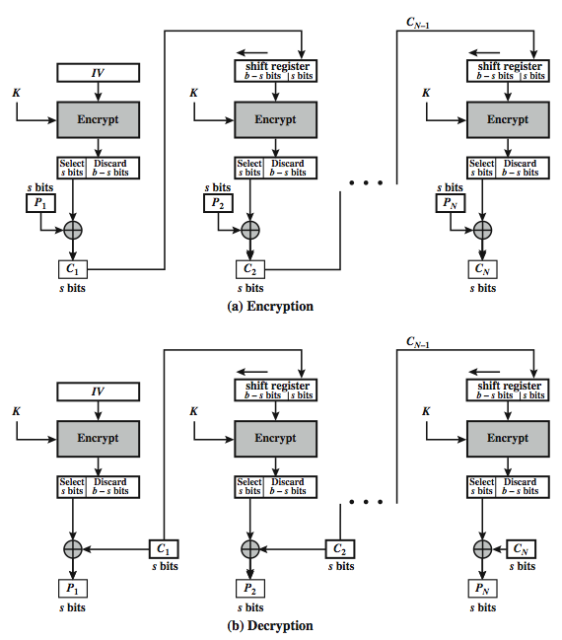
s-bit 密码反馈(CFB-s)

Slide 43
CFB的优点和缺点
适合于消息以比特/字节到达时
最常见的流模式
缺点是在做分组加密，需要延迟每n-比特
注意在做分组密码时，加密函数在两边都使用
传输错误会延递几个分组

Slide 44
计数器模式(CTR)
虽然很早提出，但是是一种 “新” 模式
类型于CFB，但是加密每个计数值，而不是任何反馈值
对每个明文分组，必须有不同的密钥和计数值 (从不重复使用)
O_{i} = E_{K}(i)
C_{i} = P_{i} XOR O_{i}
使用: 快速网络加密

Slide 45
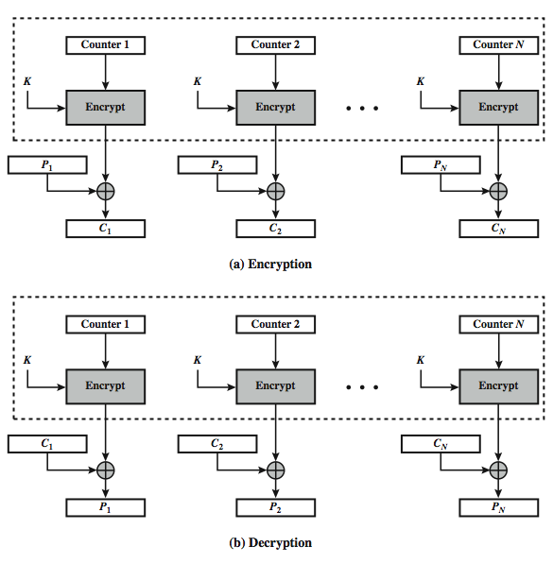
计数器(CTR)

Slide 46
CTR的优点和缺点
高效率
在硬件和软件实现上能够并行加密
如果需要，能提前预处理
适用于突发性高速链路
随机访问加密消息分组
可证明安全 (与其它模式一样)
但必须保证永不重复使用密钥和计数器值，否则能被破解

Slide 47
Q&A

